Slide 1
Государственная итоговая аттестация по образовательным программам основного общего образования в 2020 году
Бланки ОГЭ
Особенности проведения экзаменов по отдельным учебным предметам
Смирнова Марина Владимировна, главный специалист ГУ ЯО ЦОиККО

Slide 3
Бланк ответов №1
Бланк ответов №1 односторонний
Номер варианта ОТСУТСТВУЕТ

Slide 4
Регистрационная часть бланка ответов №1

Slide 5
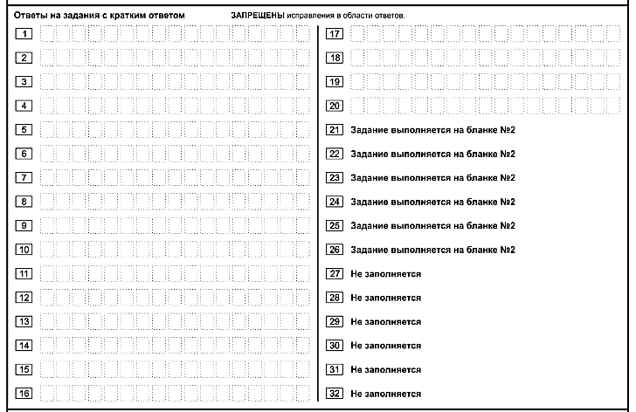
Поля бланка ответов №1 для записи ответов на задания с кратким ответом

Slide 6
Замена ошибочных ответов

Slide 7
Замена ошибочных ответов
Если участник экзамена осуществлял замену ошибочных ответов, организатор должен посчитать количество замен и в поле «Количество заполненных полей «Замена ошибочных ответов» поставить соответствующее цифровое значение, а также поставить подпись в специально отведенном месте
Если участник экзамена не использовал поле «Замена ошибочных ответов» организатор в поле «Количество заполненных полей «Замена ошибочных ответов» ставит «X» и подпись в специально отведенном месте

Slide 8
Отметки об удалении и досрочном завершении экзамена
Отметка организатора об удалении с экзамена в связи с нарушением порядка проведения ОГЭ или о досрочном завершении экзамена по объективным причинам заверяется подписью организатора в специально отведенном для этого поле «Подпись ответственного организатора»

Slide 9
Бланк ответов №2
Бланк ответов №2 двусторонний
Номер варианта ОТСУТСТВУЕТ

Slide 10
Дополнительный бланк ответов №2
Дополнительный бланк ответов №2 двусторонний

Slide 11
Знак «Z» ставится после завершения всей работы участника экзамена
Z

Slide 12
Индивидуальный комплект ОГЭ
Бланк ответов № 1
Бланк ответов № 2
КИМ
Справочные материалы
(математика)
КИМ, бланк ответов №1 и бланк ответов №2
связаны номером КИМ

Slide 13
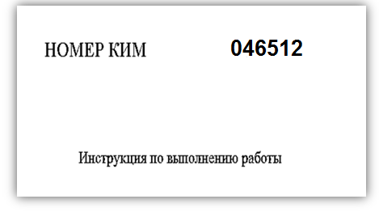

Slide 14
Особенности КИМ и проведения экзаменов по отдельным предметам

Slide 15
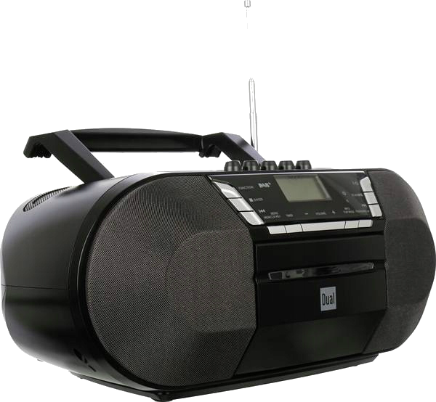
Особенности КИМ по отдельным предметам (ОГЭ)
Русский язык
Изложение
(аудиозапись)

Slide 16
Особенности проведения экзамена по русскому языку (ОГЭ)
№ | Действия организатора | Действия участников ОГЭ | Время
1. | Поставить аудиозапись первый раз | Прослушивают исходный текст. Делают записи в черновике | 2.5-3 мин
2. | Дать время на осмысление текста | Работают с черновиком | 5-6 мин
3. | Поставить аудиозапись второй раз | Прослушивают исходный текст | 2.5-3 мин
4. | Выключить запись. Сообщить о начале написания изложения и возможности пользоваться словарем
 |  | Пишут сжатое изложение

Slide 17
Материалы доступны
на сайте ГУ ЯО ЦОиККО
http://coikko.ru
в разделе ГИА-9
Инструктивные методические материалы
Спасибо за внимание!
Смирнова М.В. 8-980-742-52-31
smv6168@yandex.ru

